Slide 1
Черноморская западная территориальная зона
Публичный отчёт о деятельности за 2023 год
Зонального опорного центра
Черноморской западной зоны
в рамках реализации Целевой модели развития региональной системы дополнительного образования детей Краснодарского края
20.12.2022

Slide 2
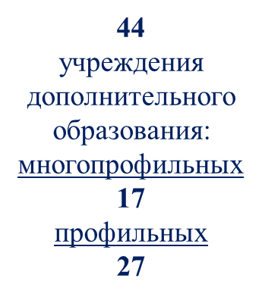
Зональный опорный центр
10 учреждений дополнительного образования
3 многопрофильных 7 профильных
13 учреждений дополнительного образования
1 многопрофильное
12 профильных
7 учреждений дополнительного образования
4 многопрофильных
3 профильных

Slide 3
Деятельность
Зонального опорного центра
Осуществление
методического, аналитического сопровождения
Вопросы внедрения социального заказа на оказание муниципальных услуг дополнительного образования детей в ЧЗЗ
Обеспечение развития
профессионального
мастерства работников сферы
дополнительного образования
детей Кубани
Функционирование АИС «Навигатор»
Выявление и распространение
лучших управленческих практик и практик реализации современных дополнительных общеобразовательных программ

Slide 4
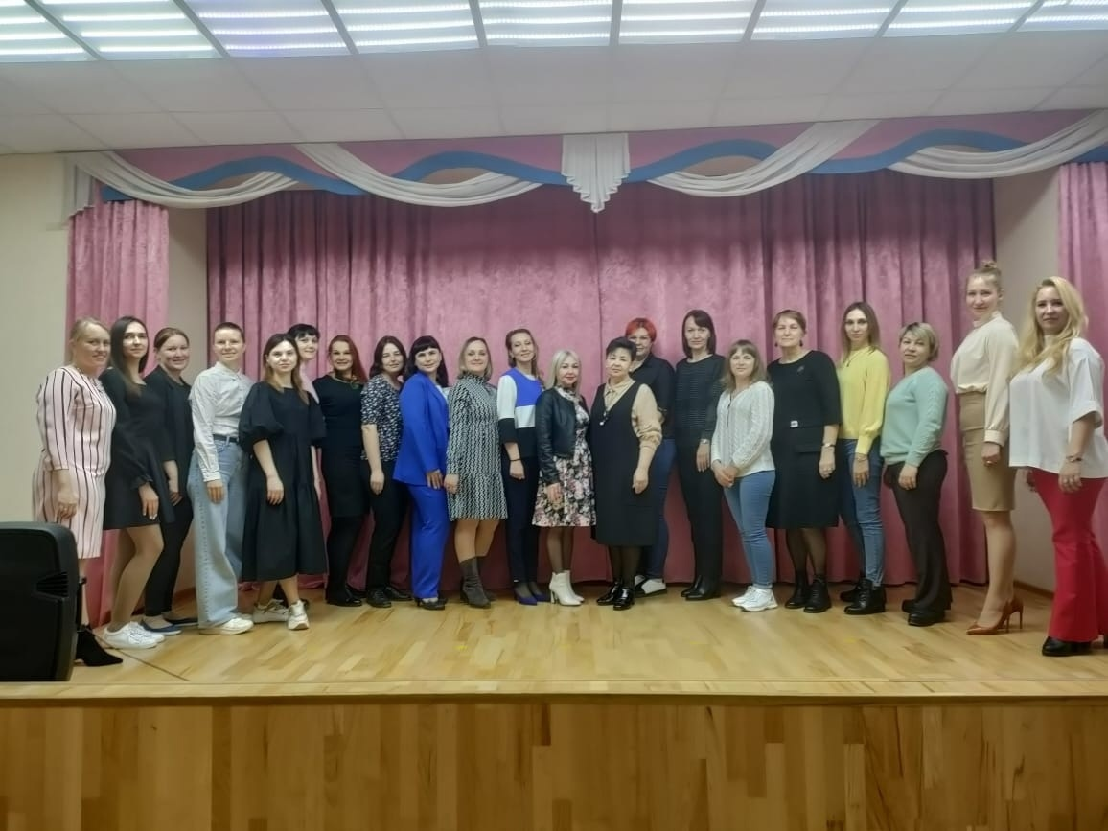
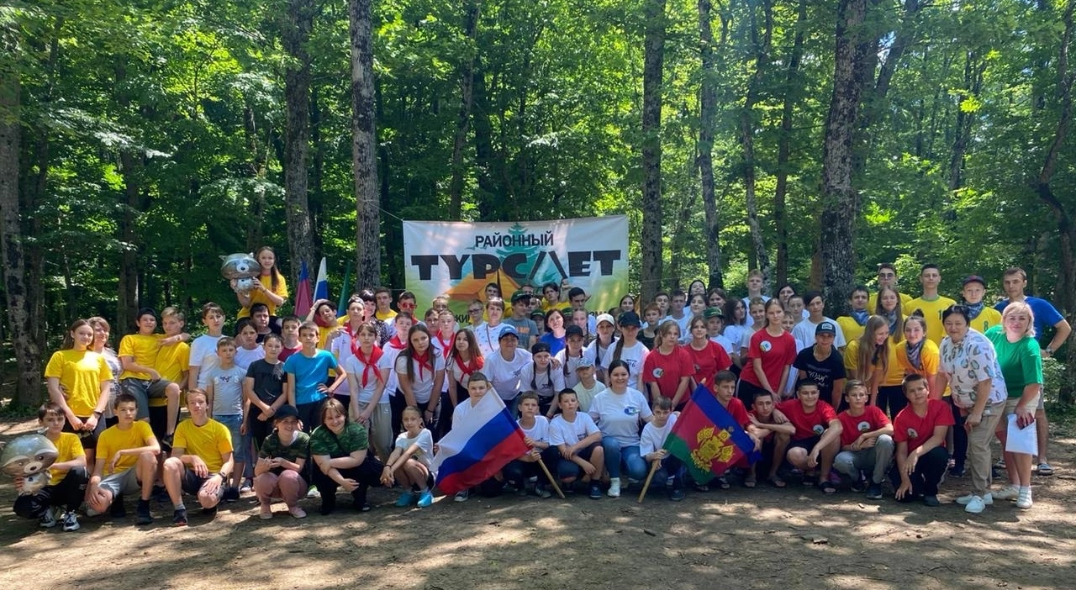
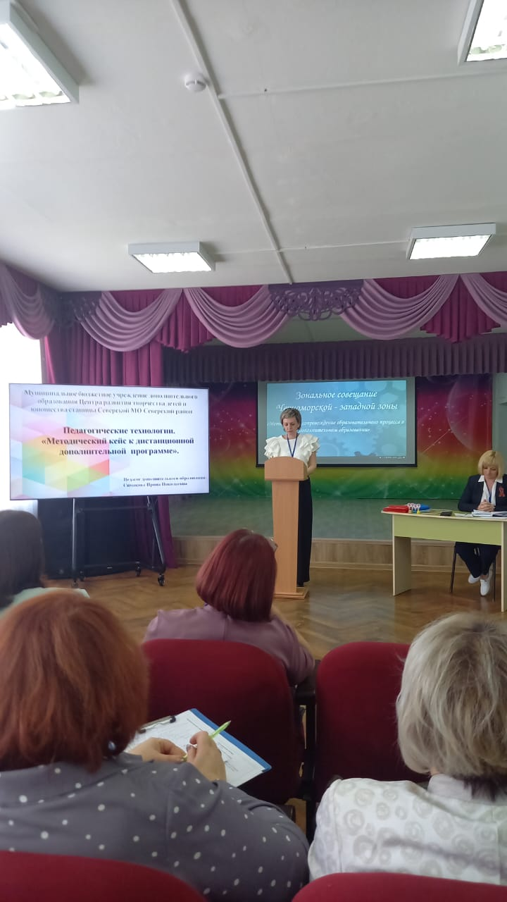
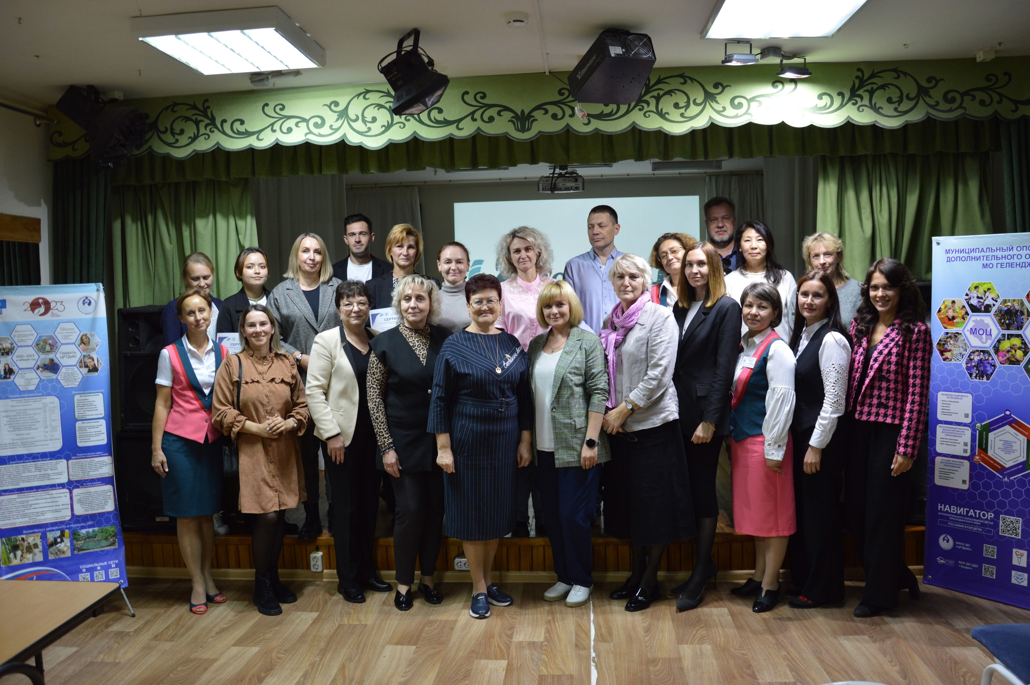
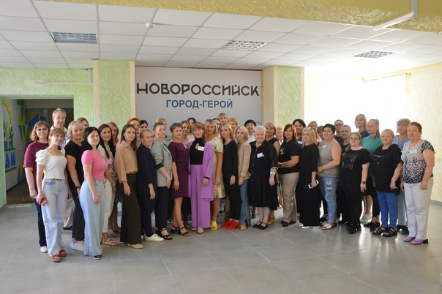
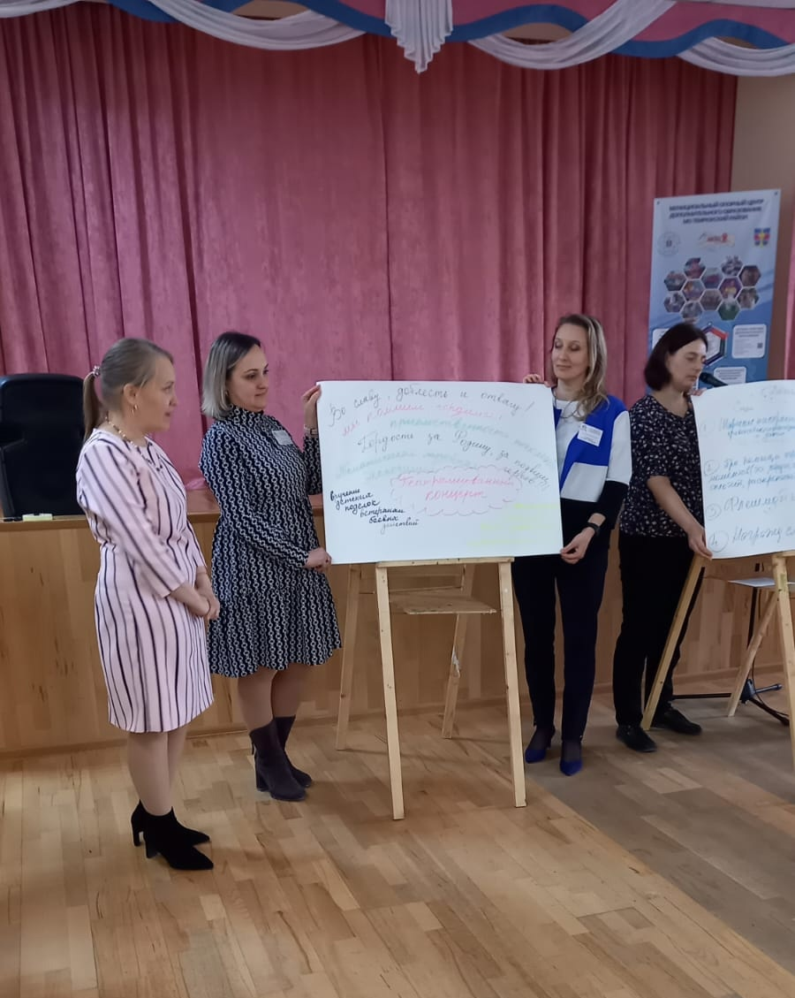
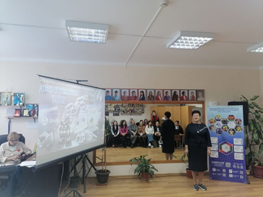
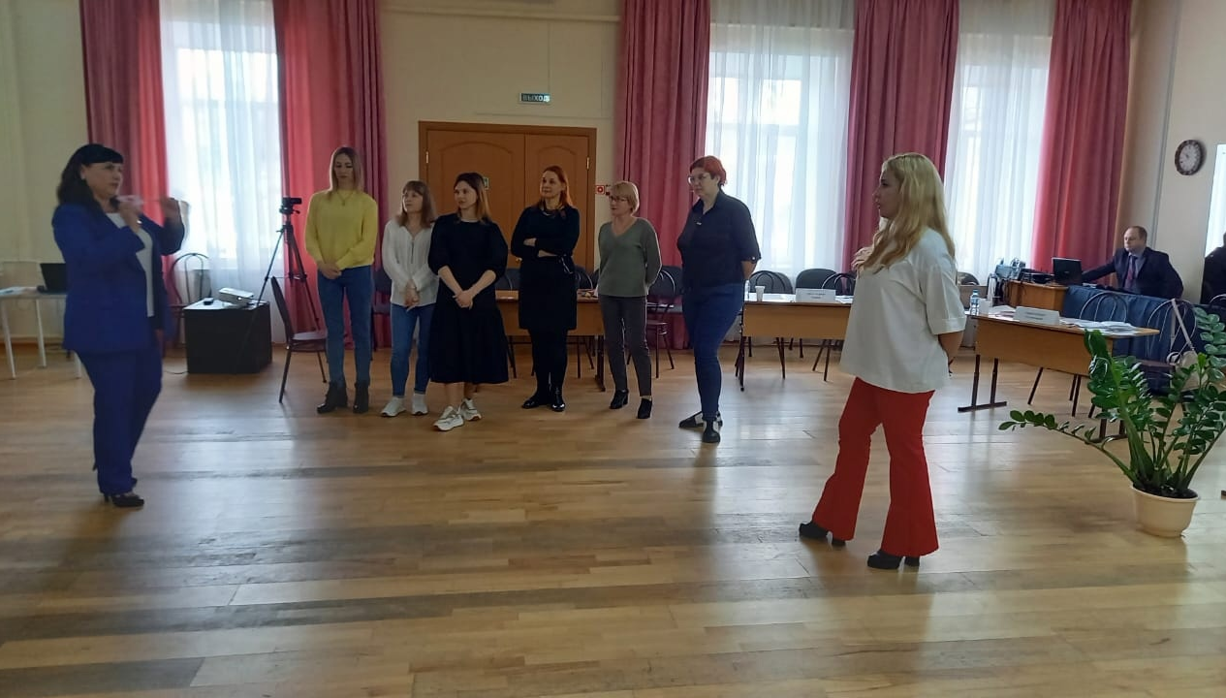
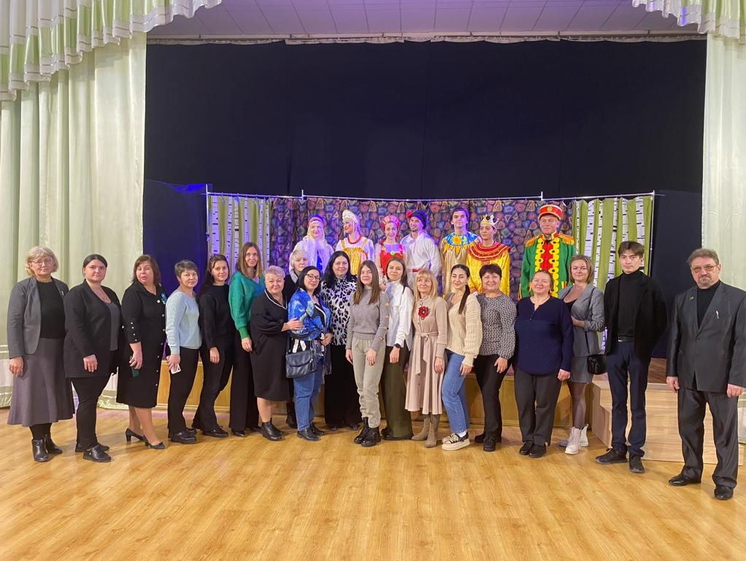
Педагогический марафон в рамках года Педагога и Наставника
«Лучшие идеи, методики и педагогические находки
в практической деятельности дополнительного образования детей»
выездные мероприятия:
10.03. 2023 -Темрюкский район «Мастерская
креативных идей педагога-организатора в дополнительном образовании»
28.04.2023- Северский район «Методическое сопровождение
образовательной деятельности учреждений дополнительного образования»
16.06.2023-Абинский район «Изучение истории Малой Родины посредством
создания туристско-краеведческого пространства»
22.09.2023- г. Новороссийск «Специфика преподавания вокала и
хореографии в дополнительном образовании»
10.11.2023- г.-к. Геленджик «Опыт, инновации и перспективы развития
технического творчества в образовательных организациях»
08.12.2023-г.-к. Анапа «Построение единого социокультурного пространства посредством театрального искусства»

Slide 5
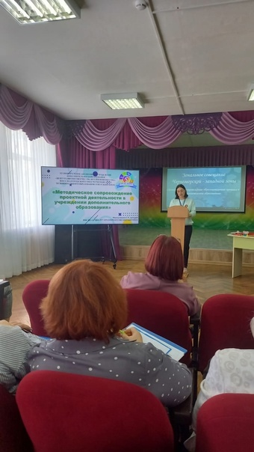
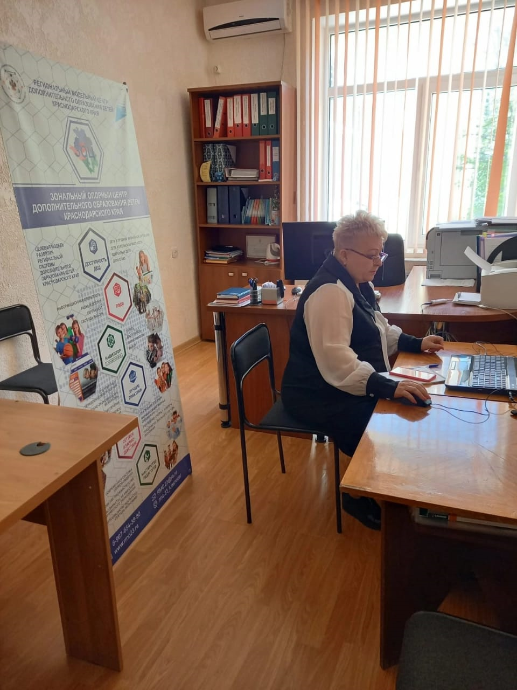
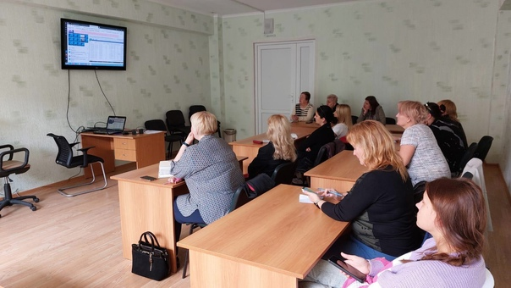
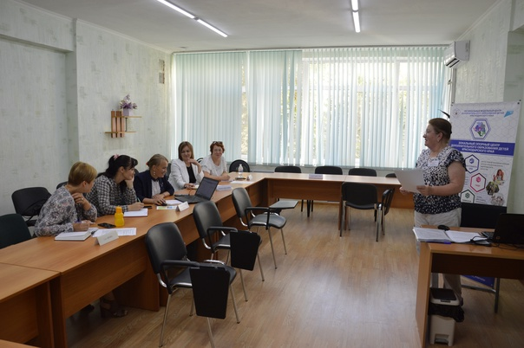
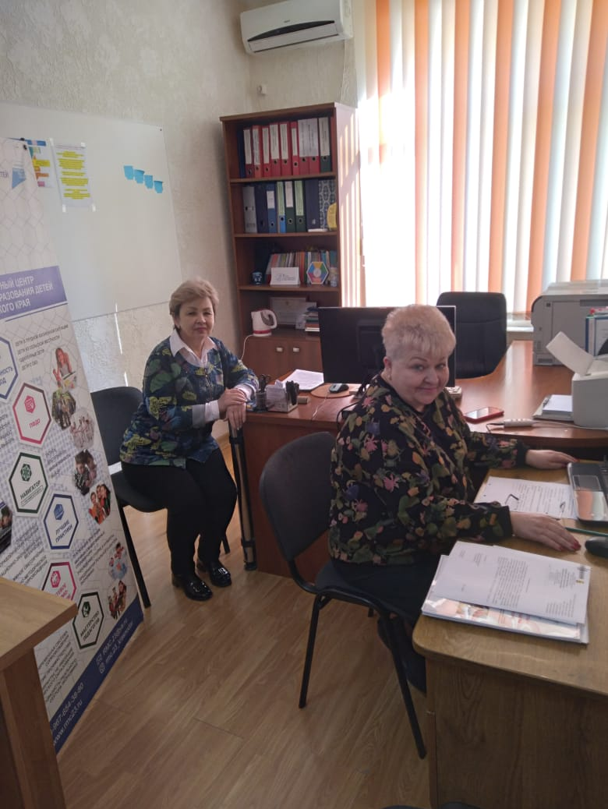
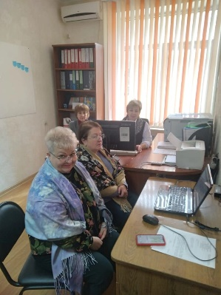
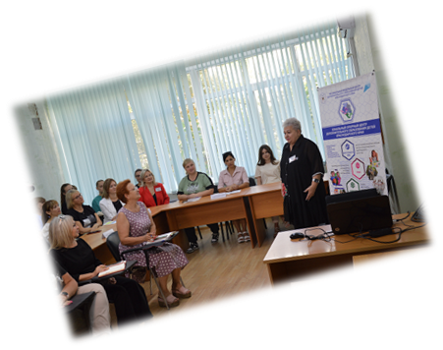
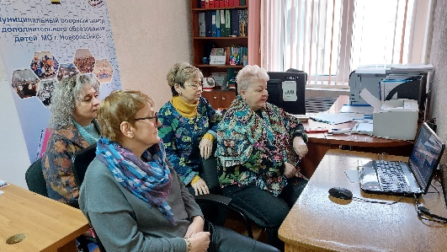
Вебинары, совещания
24.01.2023-вебинар-совещание «Отчеты МОЦ ЧЗЗ за 2022 год, планирование работы на 2023 год. Консультации по отчетам, планам МОЦ ЧЗЗ»
09.02.2023- вебинар «От персонифицированного финансирования к социальному заказу»
28.02.2023-Совещание с руководителями МОЦ по вопросам проведения независимой оценки качества ДОП в Краснодарском крае.
01.03.2023- вебинар «Целевая модель развития ДОД в условиях социального заказа»
25.05.2023- вебинар «Организация независимой оценки качества дополнительных общеобразовательных программ на 2023-2024 учебный год»
21.11.2023-Межзональный (Приазовская, ЧЗЗ ) онлайн-семинар на тему: «Методики дистанционного обучения в системе дополнительного образования»
27.12.2023- вебинар «Отчеты МОЦ ЧЗЗ за 2023 год, планирование деятельности на 2024 год»

Slide 6
Обеспечение развития профессионального мастерства работников сферы дополнительного образования детей Кубани
Всероссийский конкурс профессионального мастерства работников сферы
дополнительного образования «Сердце отдаю детям в 2023 году»
МОЦ г. Новороссийск
МБУ ДО СШ «Каисса» -
Победитель краевой этап
Николаев Н.А., педагог дополнительного образования
МБУ ДО СШ «Виктория»
Лауреат краевого этапа
Усеинова Н.М., педагог дополнительного образования
МОЦ Северский район
МБУ ДО ЦРТДЮ
Победитель краевого этапа
Симакова И.Н., педагог дополнительного образования
Тищенко П.И., педагог дополнительного образования
Абинский район
Призер - Слюсарь С.А., педагог дополнительного образования
МОЦ Темрюкский район
Финалист - Павлова Н.А., педагог дополнительного образования
МОЦ г.-к. Геленджик
МАОУ ДО «ЦРТДиЮ»
Призёр- Прошичка А. В., педагог дополнительного
образования

Slide 7
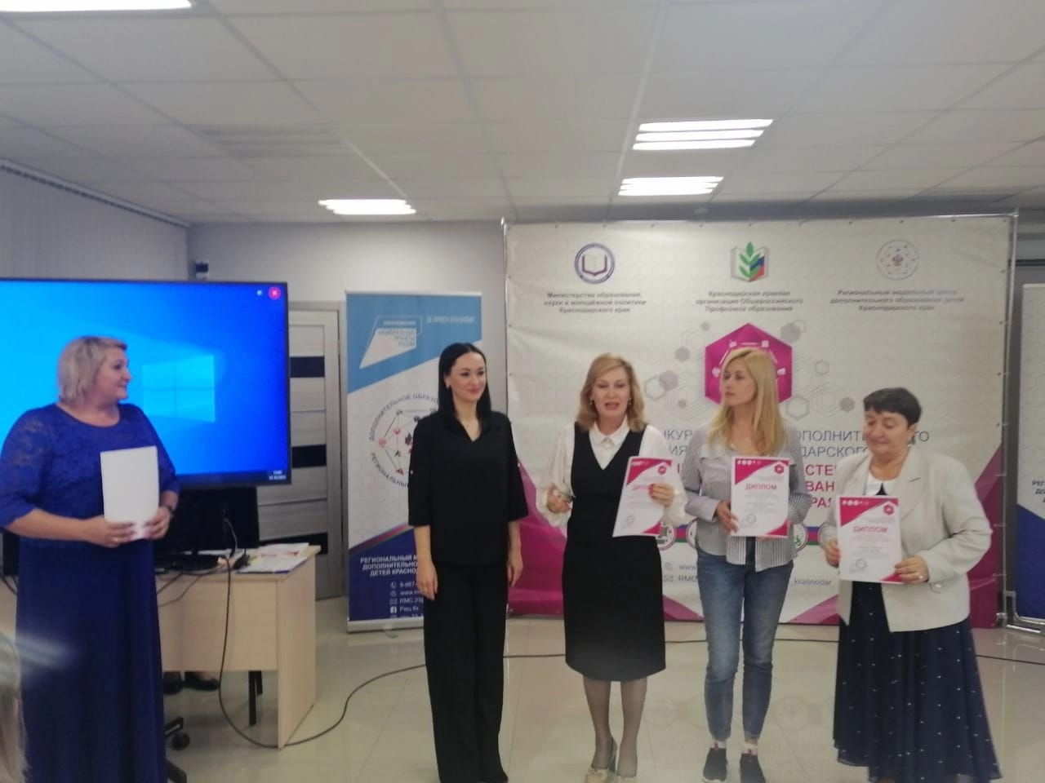
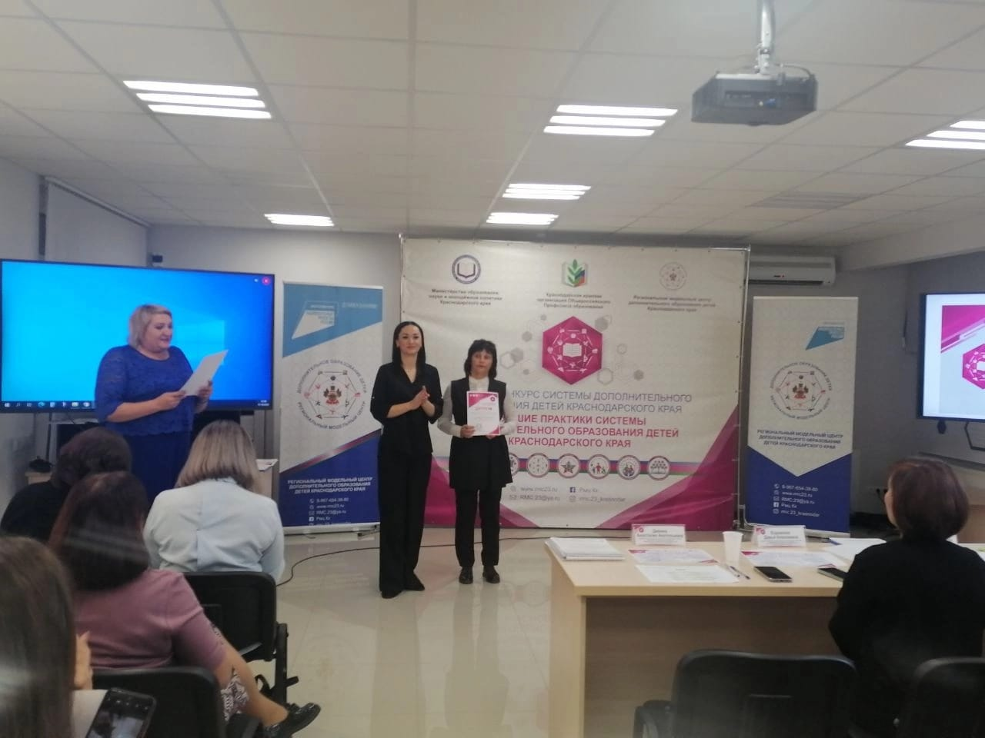
Обеспечение развития профессионального мастерства работников сферы дополнительного образования детей Кубани
Краевой конкурс «Лучшие практики обеспечения доступности дополнительного
образования детей Краснодарского края в 2023 году»
МОЦ г. Новороссийск
МБУ ДО ДТДМ
Победитель Ищенко И.В.
Диплом Лауреата Александрова Т.Ф., зам. директора
по воспитательной работе
МБУ ДО СШ «Ника»
Лауреат Бизяева М.В.
МБУ ДО ЦДО ИРЦ «Школьник-2»
Победитель Болелова В.В.
МОЦ Темрюкский район
МБУ ДО ЦДЮТиЭ
Победитель - Багринцева Л. Б.
Лауреаты I, II, III степени- Голубева Л.В., Долженко О.Р.,
Иванченко В.В., Жулей Л.А., Мороз А.Ю., Могилевская А.Г.,
Потехина О.К., Кудинова Д.А.
МОЦ Крымский район
МБУ ДО ЦРТДЮ
Лауреат 3 степени -Антонян-Ванецян В.В.
МОЦ г.-к. Геленджик
МАОУ ДО «ЦРТДиЮ
Победитель- Болдырева О. А., Сухова М.В.
Лауреат 3степени- Сметанина Е.В., Зузов А.И.,
ЗузоваЛ.Б.
МОЦ Северский район
МБУ ДО ЦРТДЮ
Победители - Иванов В.С., Курдюкова И. В.,
Курдюкова М.А., Иванов Д.С.
Лауреаты II степени - Варюхина Е.И., Кочеткова Е.А., Валишевская Н.А., Валишевский А.А.
МОЦ Абинский район
Победитель - Сидоров Ю.Л.

Slide 8
Всероссийские конкурсы в 2023 году
Обеспечение развития профессионального мастерства работников сферы дополнительного образования детей Кубани
МОЦ Крымский район
МБУ ДО ДЭБЦ
Региональный этап лучших образовательных практик ДО
естественно-научной направленности «Био ТОППРОФИ»
2 место- Терещенко И. В.
Конкурс методической разработки и наглядных пособий.
Номинация «Мое учебное пособие»
Лауреат I степени-Косовская М.А.
«Клевер ДНК» на лучшие разработки учителей в области
духовно-нравственной культуры. Номинация:
Инновационный подход к ДНК. Викторина (квиз)
МОЦ Темрюкский район
Конкурс образовательных практик по обновлению содержания
и технологий дополнительного образования в соответствии
с приоритетными направлениями, в том числе каникулярных
профориентационных школ, организованных образовательными
учреждениями. МБУ ДО ЦДЮТиЭ
3 место -Жулей Л.А., Фатеева Ю. А., Иванченко В.В.
Региональный этап конкурса лучших образовательных практик
дополнительного образования естественно-научной
направленности «БиоТОП ПРОФИ» :1 место -Долженко О. Р.
2 место- Жулей Л.А. 3 место- Фатеева Ю.А.
МОЦ г.-к. Анапа
V Всероссийский фестиваль среди педагогических работников «Современные образовательные технологии». Номинация: статья; творческая работа. Диплом победителя- Васильева Л. В. Соболева Л.Б.,
Шурхаленко Е.А., Рогозина Е.Л., Малахова С.А.
Всероссийский творческий конкурс «Горизонты педагогики».
Номинация «Творческие и методические работы педагогов»
Диплом победителя (3 место)-Сапожникова Ю. А.
Всероссийский конкурс-фестиваль «Душа баяна».
Номинация «Инструменталист. «Эстрада»
Диплом лауреата 3 степени - Криль В.Н.
Краевой творческий конкурс, посвященный 85-летию ГБОУ ИРО Краснодарского края.Номинация «Музыкальное творчество»
Диплом победителя- Денисова Т.А.
МОЦ Абинский район
Краевой конкурс «Моя высота» -призеры Слюсарь С.А., Третьяков А.Н.
МОЦ г.-к. Геленджик ДО «ЦРТДиЮ»
Краевой профессиональный конкурс
«Педагогический дебют в 2023 году» в номинации
«Молодой педагог дополнительного образования»
Призер- Белецкая А.В.

Slide 9
Спасибо за внимание!
ЗОНАЛЬНЫЙ ОПОРНЫЙ ЦЕНТРДОПОЛНИТЕЛЬНОГО ОБРАЗОВАНИЯ ДЕТЕЙ КРАСНОДАРСКОГО КРАЯ
Муниципальное бюджетное учреждение дополнительного образования «Дворец творчества детей и молодежи им. Н.И. Сипягина» муниципального образования город Новороссийск
Контактные данные: г. Новороссийск,
пр-т Ленина, д. 97 (8617) 79-78-89; (8617) 71-29-24 dvorectvorchestva@yandex.ru www.дворец-творчества.рф

